Slide 1
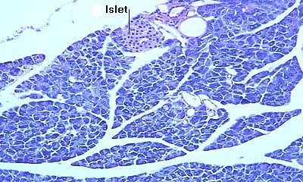
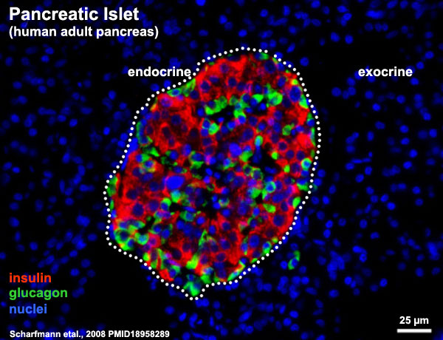
Endokrinní pankreas
buňky
Inzulin
Amylin
TRH
buňky
- somatostatin
buňky
Glukagon
GLP-1
PP buňky
- Pankreatický polypeptid
Pankreatické ostrůvky představují 1 – 2 % pankreatu, ale průtok krve nimi představuje 10 – 15 %.

Slide 2
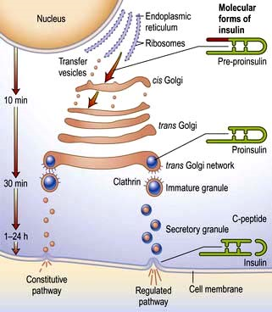
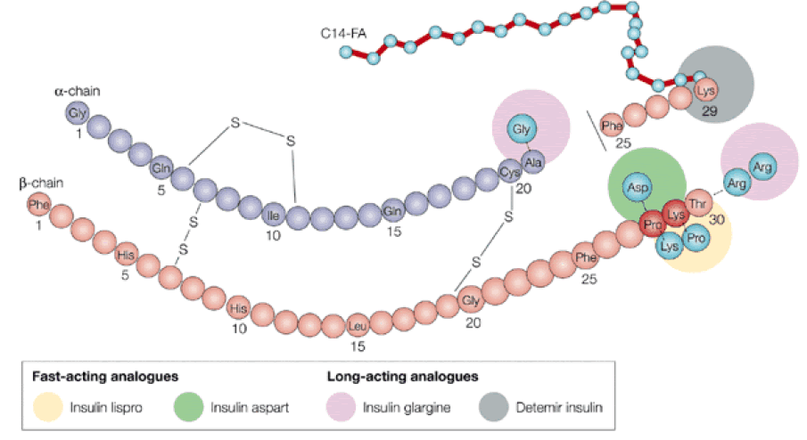
Inzulin
Charakteristika
Polypeptid
Sekreční granula – volný inzulin a C-peptid
Dva typy sekrečních granul:
  Rychle sekretovatelné (5 %)
  Rezervní pool (95 %)
Poločas 3 – 8 min
Degradace - játra ( až 50 %), ledviny, cílové tkáně (inzulinové proteázy)
Inzulin je sekretován spolu s C-peptidem, který je ukazatelem sekreční aktivity beta buněk.

Slide 3
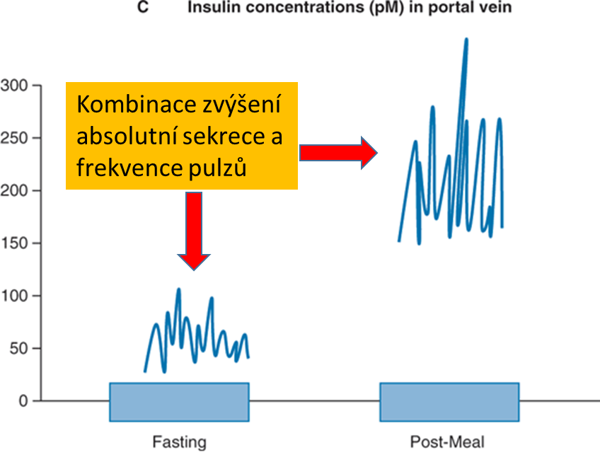
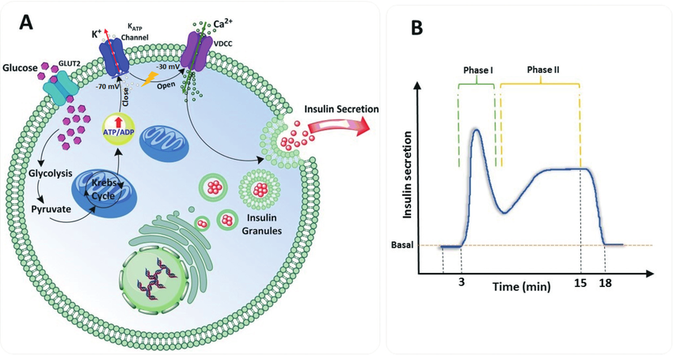
Sekrece inzulinu
Sekrece inzulinu je pulzní a vykazuje rytmicitu. Stimulace sekrece inzulinu glukózou je bafázická. Glukóza vykazuje inkretinový efekt.

Slide 4
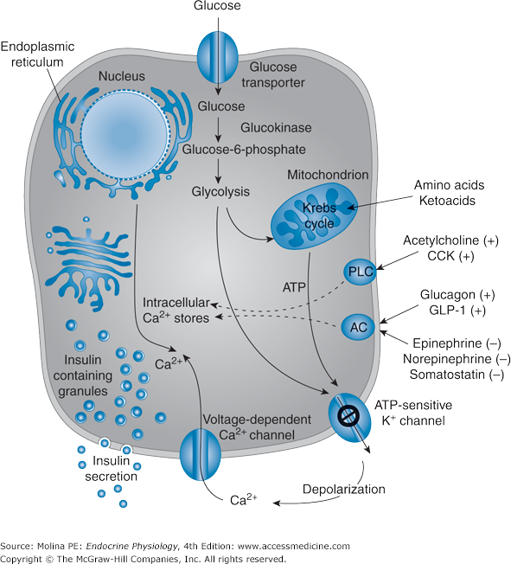
Regulace sekrece inzulinu
β buňky pankreatu = neuroendokrinní integrátor, odpověď na:
Plasmatické hladiny substrátů (AA, Glu)
PC hormonů (inzulin, GLP-1, somatostatin, adrenalin)
PC neurotransmiterů (noradrenalin, acetylcholin)
Glu
Nejvýznamnější regulace sekrece inzulínu
AMK – Leu, Arg, Lys
Generování ATP
Přímá depolarizace PM
Modifikace translace mRNA
Glu – (+) mRNA
Další: - GH, VIP, sekretin, gastrin, glukokortikoidy, prolaktin, placentální laktogen, pohlavní hormony
Glukóza je hlavním stimulem pro sekreci inzulinu. Glukóza má permisivní účinek na sekreci dalších modulátorů sekrece inzulinu.

Slide 5
Fyziologické účinky inzulinu
Bezprostřední účinky
Sekundy
Modulace transportu K+ a Glu
Účinky časné
Několik málo minut
Regulace metabolické aktivity
inzulin
Účinek inzulínu na cílové tkáně je anabolický a je zprostředkován inzulinovým receptorem.
Účinky střednědobé
Minuty až hodiny
Regulace metabolické aktivity
Účinky opožděné
Hodiny až dny
Buněčný růst
Buněčná diferenciace

Slide 6
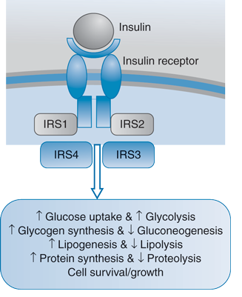
Inzulinový receptor
Charakteristika
2 α a 2 β podjednotky
TK aktivita
Fosforylace IRS 1-4 (insulin receptor substrate)
Interakce s dalšími buněčnými substráty
PI3K (fosfatydylinositol-3-kináza)
MAPK (mitogen-activated protein kinase)
α podjednotky =
vazba ligandu
β podjednotky =
TK aktivita
Endocytóza
IR
Acidifikace endosomu
Disociace
inzulinu
Fosforylace
Degradace I
Počet dostupných IR je ovlivněn cvičením, dietou, vlastním inzulinem a dalšími hormony. Obezita a chronická hyperinzulinémie indukuje významné snížení počtu IR, cvičení a hladovění naopak významné zvýšení počtu IR.

Slide 7
Bezprostřední účinky inzulinu na cílové tkáně
Transportér | Exprese | Funkce
GLUT1 | Ubikvitární Ery, endotheliální buňky (CNS), placenta, ledviny, tlusté střevo Kosterní svaly, adipocyty | Bazální uptake Glu
GLUT2 | β buňky pankreatu Játra, tenké střevo, ledviny | Glu senzor Uptake Glu při vysokých koncentracích cirkulující Glu
GLUT3 | Primárně neurony Dále placenta, játra, epiteliální buňky GIT | Bazální uptake Glu Zásadní význam pro CNS
GLUT4 | Kosterní svaly a adipocyty Vezikula! | Inzulínem stimulovaný uptake Glu
GLUT5 | Jejunum, spermie | Transport Fru
Utilizace glukózy je nejvýznamnějším bezprostředním účinkem inzulinu. Děje se tak prostřednictvím inzulín-dependentních GLUT transportérů.

Slide 8
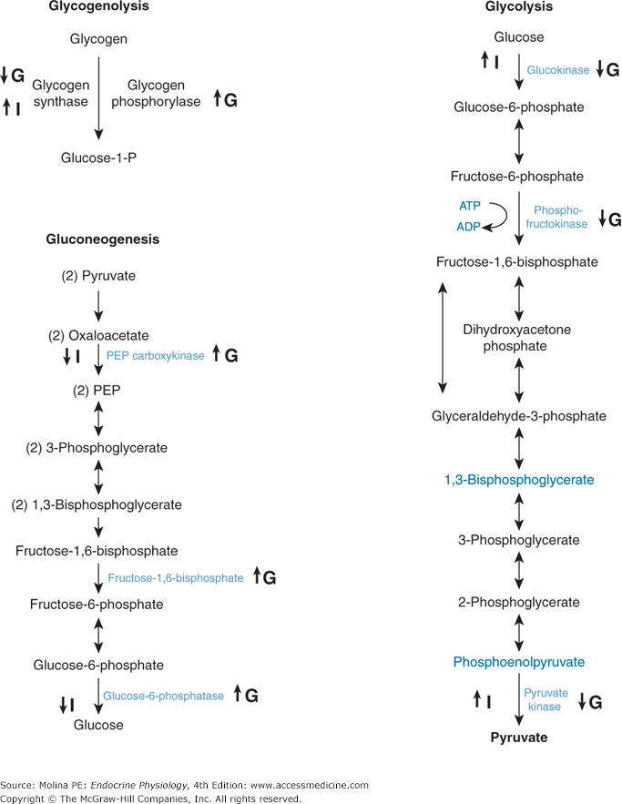
Časné a střednědobé účinky inzulinu
Dány fosforylací enzymů zapojených do metabolických drah
Kosterní svaly, tuková tkáň a játra
Tvorba ketolátek (-)
Defosforylace hormon-sensitivní lipázy (inhibice využití triglyceridů a jejich štěpení na FFA a glycerol)
Aktivace acetylkoenzym A karboxylázy (lipogeneze)
Antagonizace účinku katecholaminů na lipolýzu (fosforylace a aktivace fosfodiesterázy = snížení intracelulárního cAMP)
Utilizace glukózy
Játra
Stimulace exprese enzymů zapojených do využití Glu (glukokináza, pyruvát kináza) a lipogenních enzymů
Inhibice enzymů zapojených do tvorby Glu (fosfoenolpyruvát karboxykináza, glukóza-6-fosfatáza)
Stimulace syntézy glykogenu
Stimulace syntézy malonylkoenzymu A – inhibice syntézy ketolátek

Slide 9
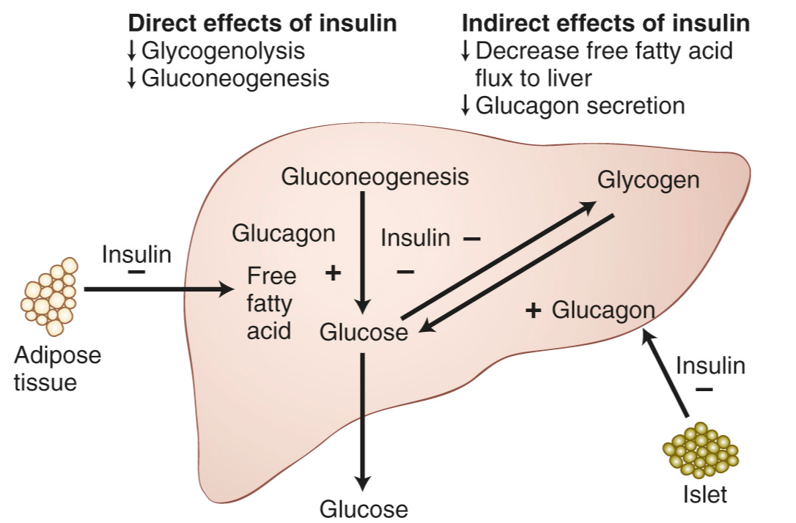
Inzulin a kosterní svaly
Inzulín a játra
(+) uptake glukózy (GLUT4)
(+) syntéza glykogenu
(+) transport AMK
(+) translace mRNA
(-) degradace proteinů
(+) preference tukových zásob
mechanismus - Fosforylace mTOR
Významný anabolický efekt!
Význam GLUT2!

Slide 10
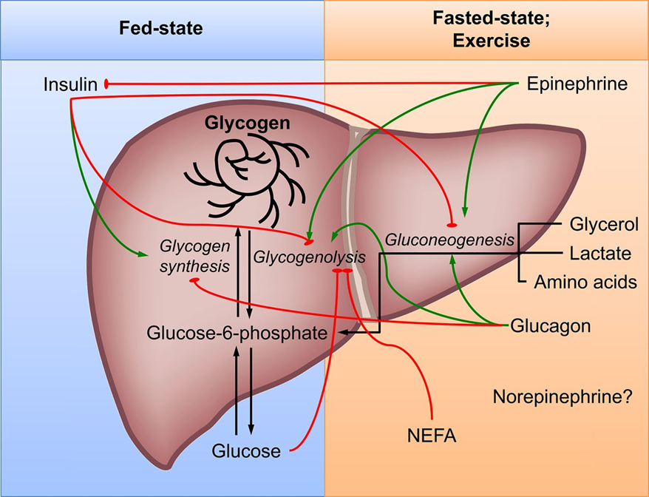
Sytost versus hladovění
glykémie
glykémie
Inzulin
Glukagon a adrenalin

Slide 11
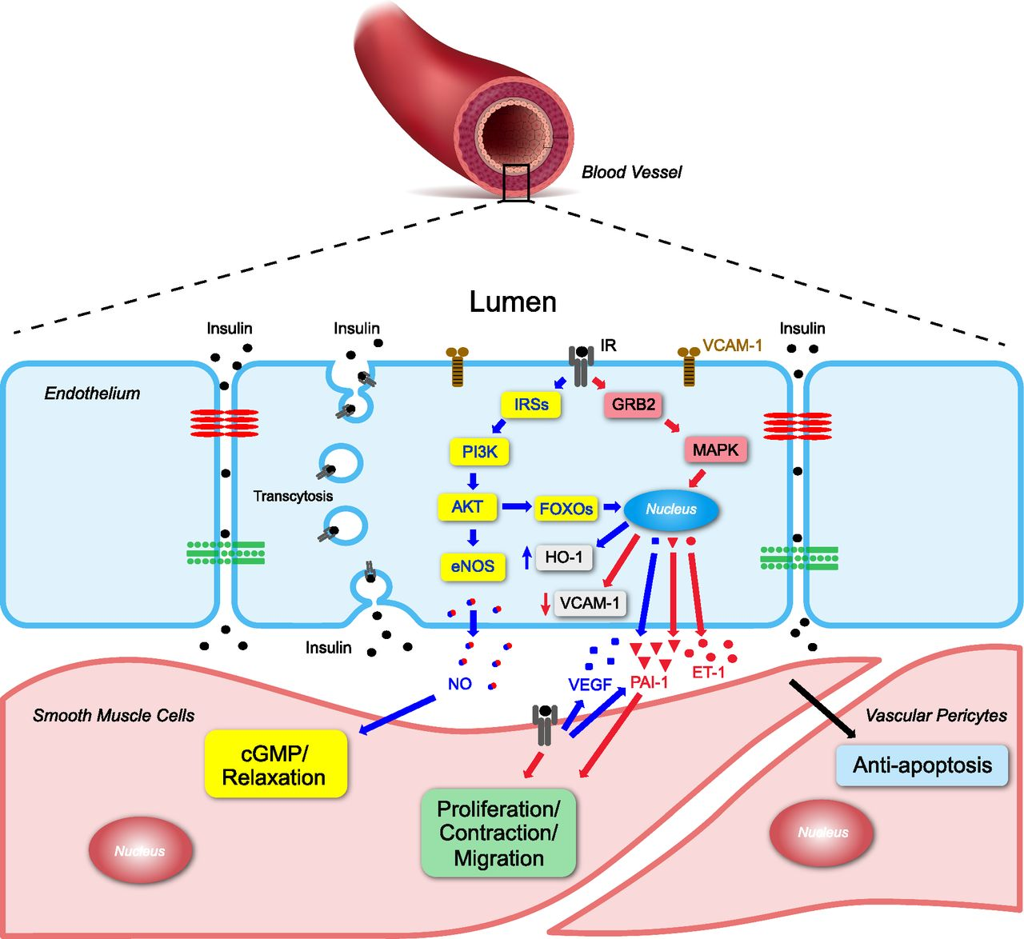
Opožděné účinky inzulinu
Syntéza lipogenních enzymů
Inhibice enzymů glukoneogeneze
MAPK kaskáda
  Prorůstový účinek – (+) buněčný růst
  Mitogenní účinek
Klinický přesah
Hyperinzulinémie – DM2
Zvýšené riziko nádorových onemocnění
  Endometrium
  Prs
  Tlusté střevo
  Ledviny
Proliferace hladké svaloviny
  Hypertenze
  Ateroskleróza
  Dyslipidemie
  Choroby CV

Slide 12
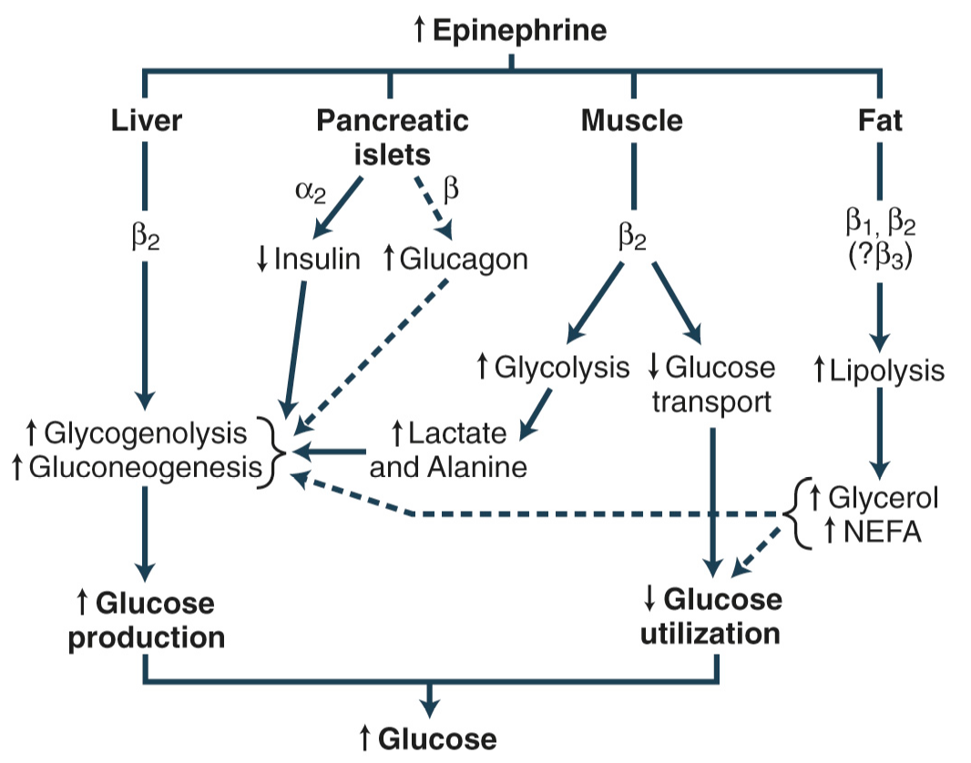
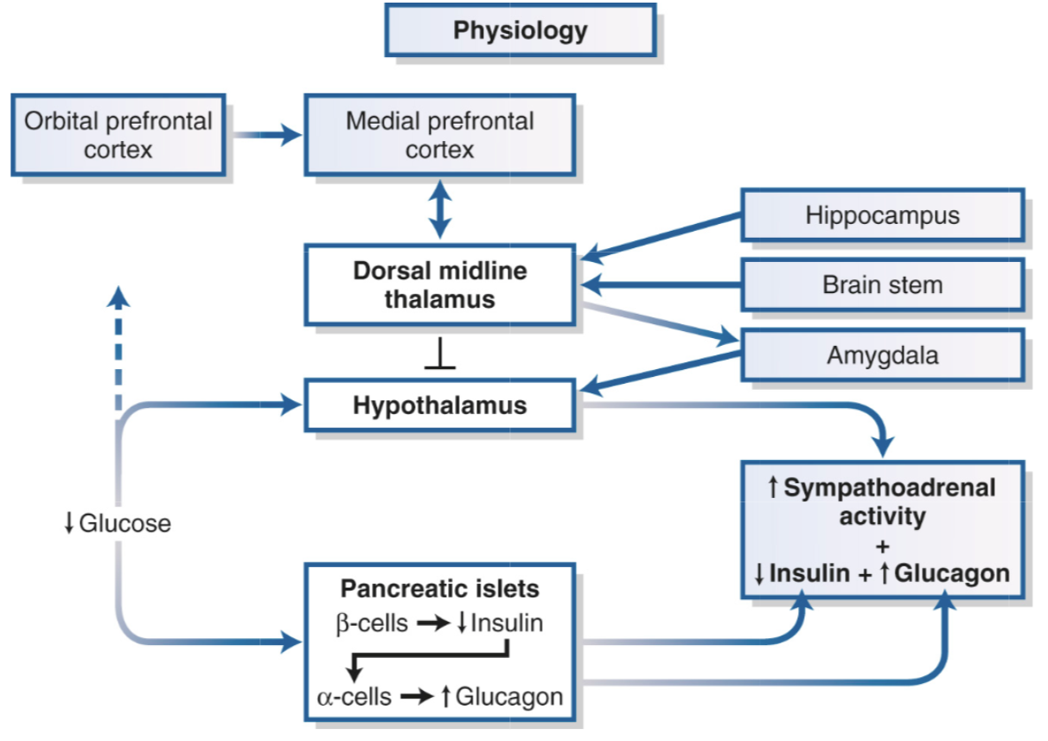
Hypoglykémie a mechanismy zabraňující hypoglykémii
Vegetativní nervový systém představuje významný mechanismus zabraňující hypoglykémii. Adrenalin připravuje tělo na bezprostřední výkon, mobilizuje tedy energetický substrát – glukózu – jako zdroj energie. Další významné hormony regulující glykémii jsou RH a glukokortikoidy.

Slide 13
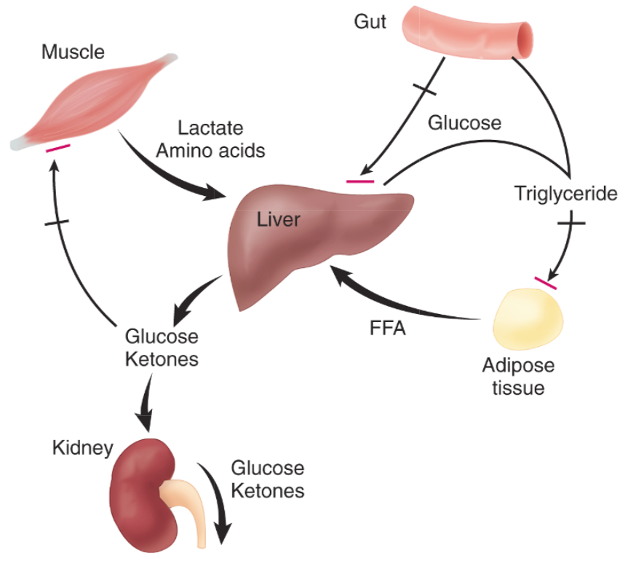
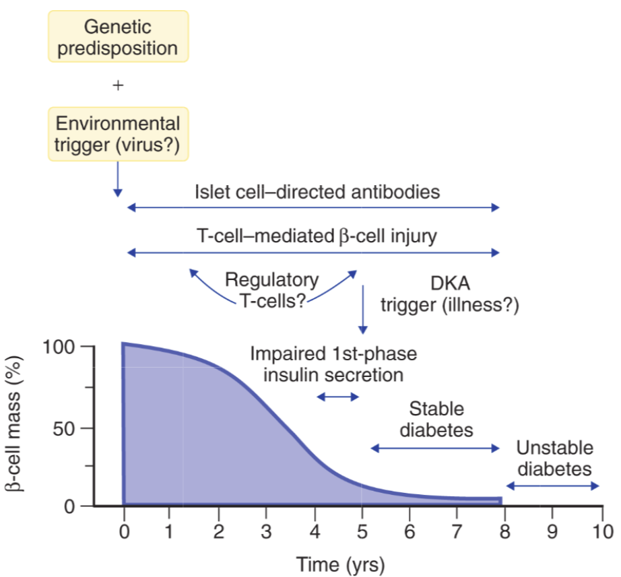
Diabetes mellitus 1. typu
DM1 je spojena s mobilizací substrátů pro glukoneogenezi a ketogenezi ze svalů a tukové tkáně, zvýšenou glukoneogenezí a ketogenezí v játrech, stejně jako narušeným příjmem substrátů periferními tkáněmi.

Slide 14
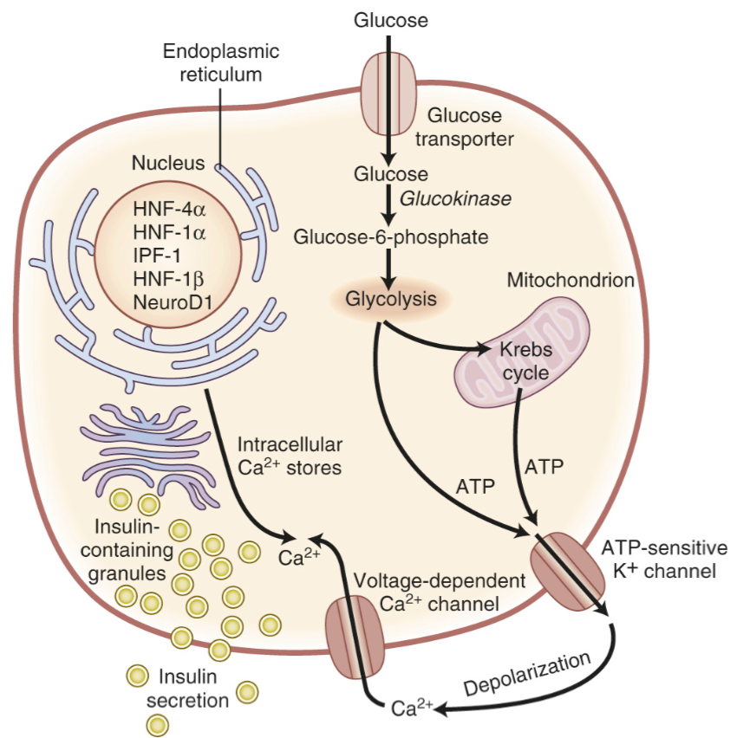
Diabetes mellitus 2. typu
Klinický přesah
Inzulinová rezistence
Mutace v IR genu
Defekty v sekreci inzulinu
Mutace v genu pro inzulin (proinzulin)
Mutace v mitochondriálních genech
MODY (Maturity-onset diabetes of the young)
  HNF-4α (MODY 1)
  Glucokinase (MODY 2)
  HNF-1α (MODY 3)
  IPF1 (MODY 4)
  HNF-1β (MODY 5)
  NeuroD1/BETA2 (MODY 6)
DM2 je multifaktoriální choroba spojená s rezistencí periferních tkání (svaly, tuková tkáň) k inzulinu, narušené sekreci inzulinu (zejména pod vlivem glykémie) a zvýšenou produkcí glukózy v játrech.

Slide 15
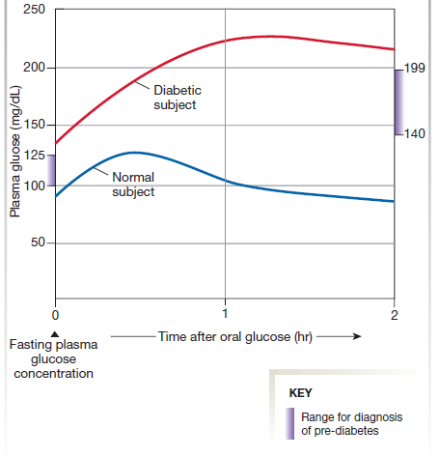
Diabetes mellitus 2. typu - konsekvence
Proteiny
Katabolismus proteinů
Negativní dusíková bilance
Tuky
Katabolismus tuků s tvorbou ketolátek
Snížená syntéza MK a triglyceridů
Zvýšená hladina volných FA
Katabolismus MK a tvorba ketolátek
Hyperglykémie
Glykosurie, osmotická diuréza a polyurie
Zvýšená osmolarita plasmy, polydipsie, ADH
Dehydratace
Snížení objemu ECV a TK
Polyfágie
Ketoacidóza
Metabolická acidóza
Hyperventilace
Acidifikace moči
Hyperkalémie

Slide 16
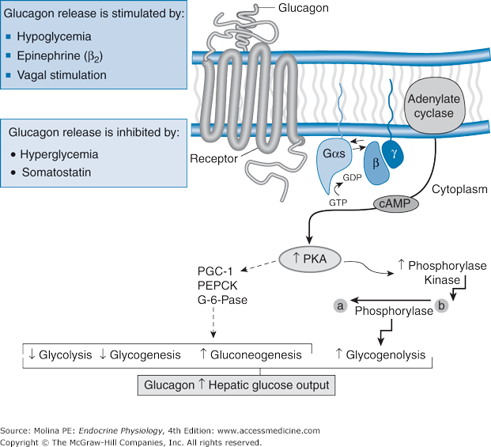
Glukagon
Charakteristika
Peptidický hormon (29 AMK)
Syntetizován jako proglukagon
Pankreas, enteroendokrinní buňky v GIT
CNS
Alternativním sestřihem vznikají další peptidy, z nichž nejvýznamnější je GLP-1
Krátký poločas (5 – 10 min)
Degradace játry
Sekrece
(+) AMK
(+) hypoglykémie
Mobilizace Ca²⁺
Receptory
Játra, β buňky, ledviny, srdce, tuková tkáň, cévy, CNS, žaludek, nadledviny
Funkce
Homeostáza glukózy – antagonismus k inzulinu

Slide 17
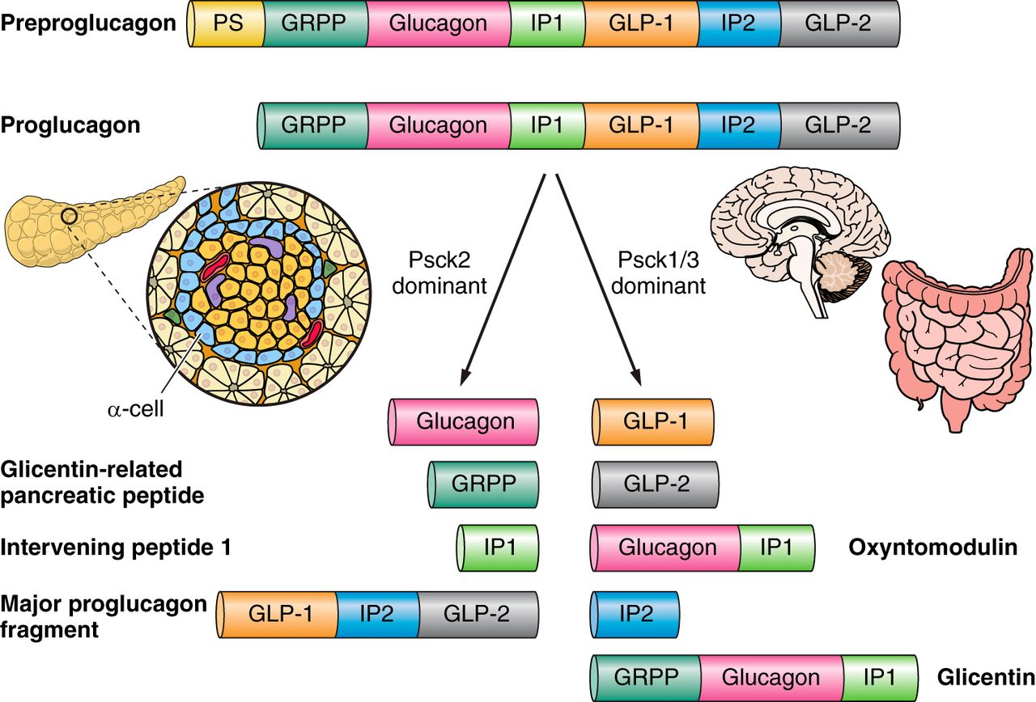
Proglukagon – alternativní sestřih
Glicentin – L-buňky (tenké střevo)
Stimulace sekrece inzulinu
Inhibice žaludeční sekrece
Trofický účinek ve střevě
Oxyntomodulin – tlusté střevo
(anorexigenní faktor)
Postprandiální sekrece
Zvýšení výdeje energie
(+) glukózová tolerance
GRPP
(inhibice Glu stimulované sekrece inzulinu, modulátor energetického metabolismu)
IP-1, IP-2
L-buňky
(modulace sekrece inzulinu?)

Slide 18
GLP-1 a GLP-2 – významné farmakologické cíle
Charakteristika
- Neuroendokrinní L buňky
CNS
Kaudální NTS – viscerosenzorické informace
Aktivace POMC neuronů
Inhibice příjmu potravy (anorexigenní faktor)
Indukce pocitu nasycení
= rychlá modifikace příjmu potravy na základě metabolických substrátů (glukóza), hormonů (leptin) a neuropeptidů.
Funkce – GLP-1 (GLP1R)
(+) sekrece inzulinu
(-) sekrece glukagonu
(+) neogeneze a proliferace LO
(-) apoptózy β buněk
Klinický význam
Agonisti GLP1R – léčba DM2
  Exenatid, lixisenatid
  Liraglutid
  Albiglutid, dulaglutid
Inhibitory dipeptidyl peptidázy 4 (DPP4)
  sitagliptin, vildagliptin, saxagliptin, alogliptin, linagliptin
  DM2
Funkce – GLP-2 (GLP2R)
(-) motility antra
(-) potravou stimulované sekrece žaludeční šťávy
Trofický efekt (tenké střevo, kolon)
(-) apoptózy enterocytů
(+) toku krve a absorpce živin
GLP-1 a GLP-2 vykazují inkretinový účinek připravující sekreci inzulinu v závislosti na přítomnosti glukózy v lumen GIT.

Slide 19
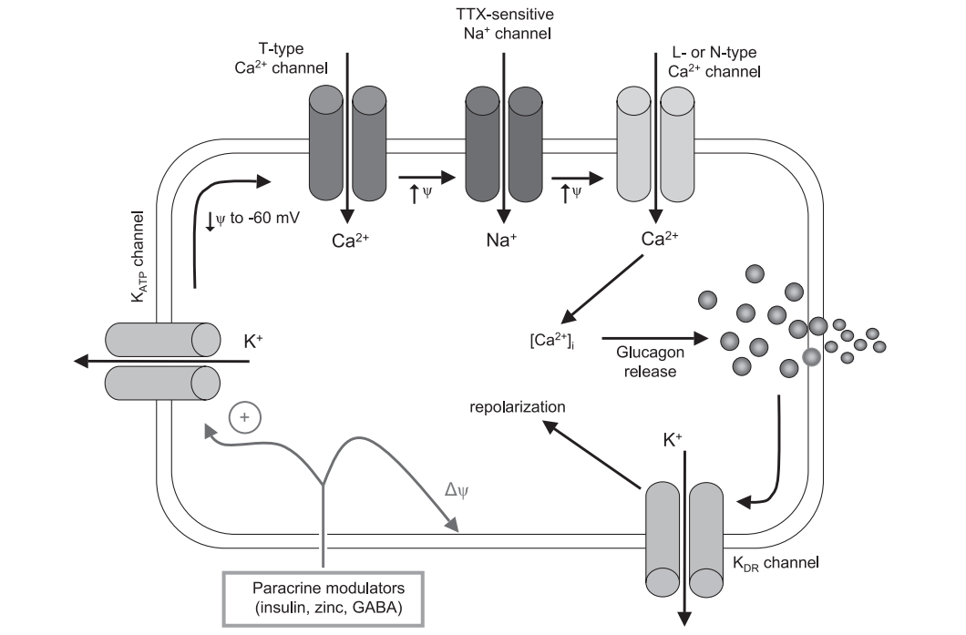
Glukagon – sekrece
Sekrece glukagonu vyžaduje depolarizační kaskádu, na jejímž konci je influx vápenatých iontů a sekrece glukagonu.

Slide 20
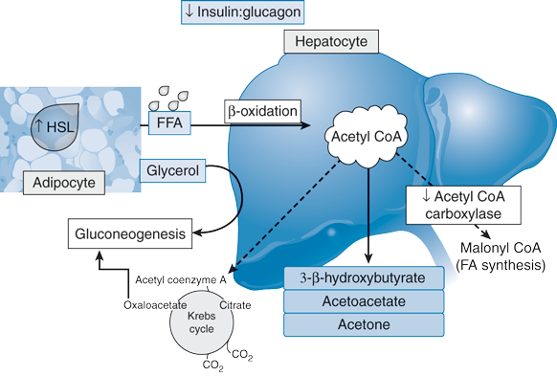
Fyziologické účinky glukagonu
Cílový enzym | Metabolická odpověď
(+) exprese Glu-6-fosfatázy | Vstup Glu do cirkulace
(-) glukokinázy | Snížení vstupu Glu do glykolytické kaskády
(+) fosforylace (aktivace) glykogen fosforylázy | (+) glykogenolýzy
(-) glykogen syntázy | (-) syntézy glykogenu
Inaktivace fosfofruktokinázy 2, aktivace fruktóza-6-fosfatázy | (-) glykolýzy, (+) glukoneogeneze
(-) pyruvát kinázy | (-) glykolýzy
Další účinky
Stimulace fosforylace (aktivace) hormon-senzitivní lipázy a lipolýzy – substráty pro glukoneogenezi a tvorbu protilátek
FFA jako zdroj energie zejména pro kosterní svaly
Cílovým orgánem pro působení glukagonu jsou játra, kde stimuluje glukogenogenezi a glykogenolýzu, čímž zvyšuje glykémii.

Slide 21
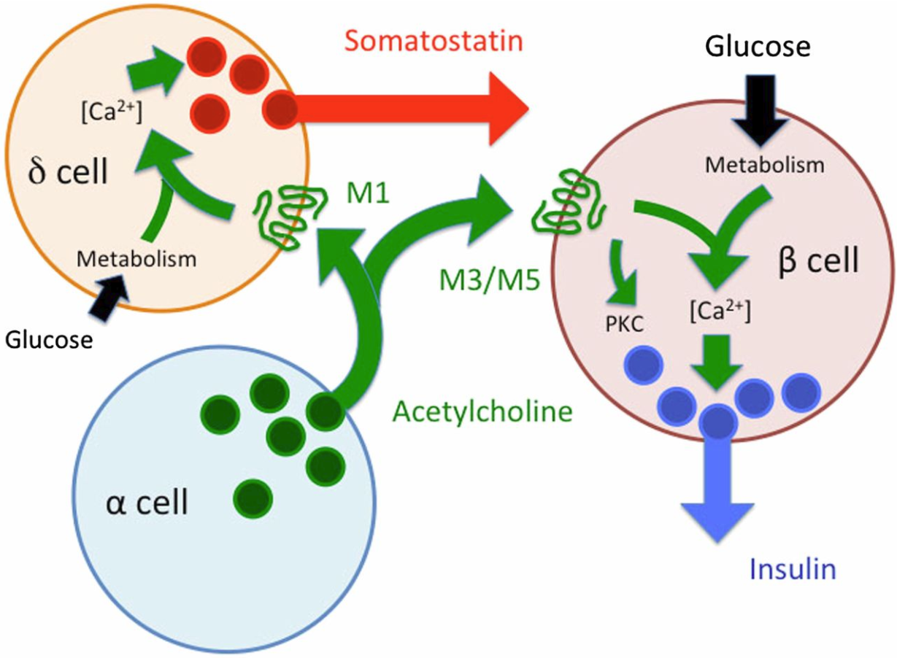
Somatostatin
Charakteristika
Peptidický hormon (14 AMK)
Sekrece stimulována:
  Potravou bohatou na tuky (FFA)
  Potravou bohatou na sacharidy (Glu)
  Potravou bohatou na proteiny (AMK – Leu, Arg)
Funkce
Parakrinní působení – (-) inzulin, glukagon, PP
Inhibice prakticky všech exokrinních a endokrinních funkcí GIT
Inhibice motility
Klinický význam
- Analoga somatostatinu a inzulin/glukagon-produkující nádory
Význam parakrinní cholinergní signalizace v sekreci somatostationu – parakrinně působící acetylcholin stimuluje sekreci inzulinu, ale stimuluje i sekreci somatostatinu.

Slide 22
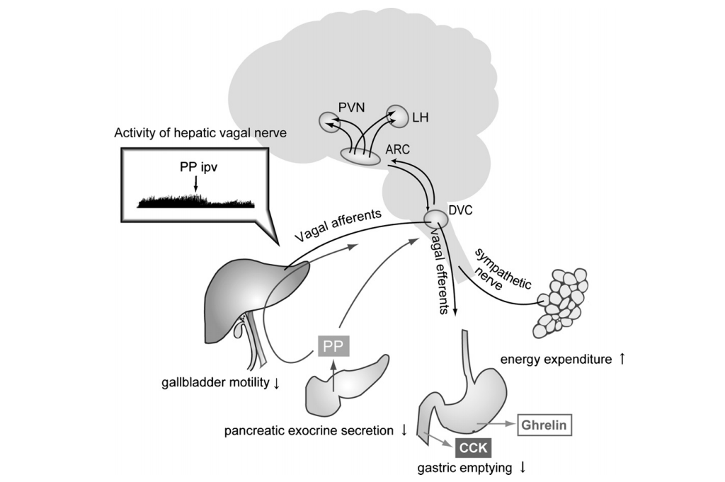
Pankreatický polypeptid - PP
Charakteristika
Peptidický hormon (36 AMK)
Sekrece stimulována:
  Potravou (proteiny), distenze žaludku
  Cvičením
  Přímou vagální stimulací
  Inzulinem indukovanou hypoglykémií
Sekrece inhibována
  Hyperglykémií
  Bombesinem, somatostatinem
Receptory:
  Žaludek, tenké střevo, kolon, pankreas, prostata, enterický NS, CNS
Funkce
Inhibice exokrinní pankreatické sekrece
Inhibice kontrakce žlučníku
Modulace žaludeční sekrece
Modulace žaludeční motility
Regulace příjmu potravy ?
Pankreatický polypeptid stimuluje výdej energie prostřednictvím sympatické stimulace hnědé tukové tkáně. Kromě toho moduluje sekreci CCK a inhibuje sekreci ghrelinu.

Slide 23
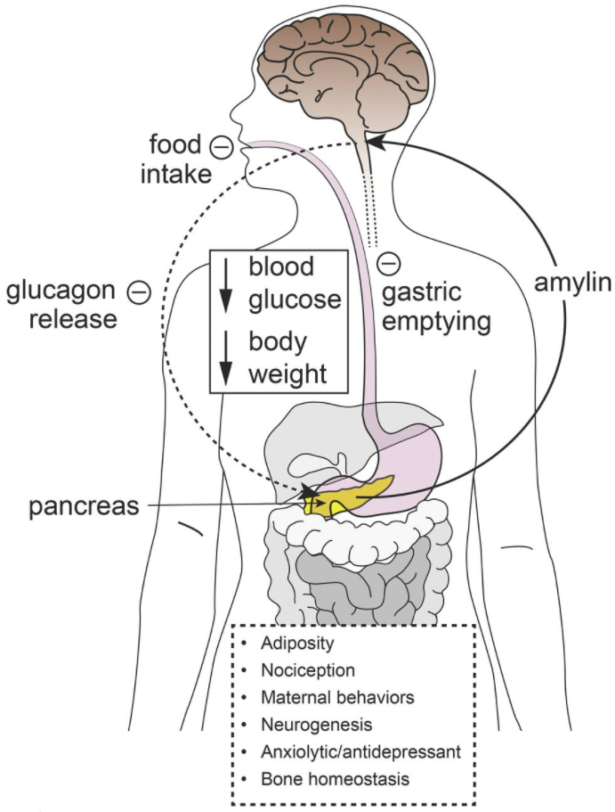
Amylin
Charakteristika
Peptidický hormon (37 AMK)
β buňky, žaludek, proximální tenké střevo
Posttranslační modifikace (amidace)
Sekrece společně s inzulinem a C-peptidem
Vzestup po aplikaci:
  p.o. a p.e. glukózy
Funkce
Zpomalení vyprazdňování žaludku na vagálním podkladě
Inhibice sekrece glukagonu (postprandiální)
Svaly
  Inhibice syntézy glykogenu
  Stimulace glykogenolýzy, glykolýzy a produkce laktátu
Klinický význam
Zvýšená plasmatická koncentrace při obezitě, gestačním diabetu a DM2
Analoga amylinu v terapii DM1 a DM2 (pramlintid) – amylin-deficientní stavy

